Slide 1
TPC-DS · Iceberg
S3 Tables vs 自管 Iceberg
compaction / 无 compaction 三组对比 · SF200 与 SF2000 双规模 · 含压缩时间对比
EMR on EC2 (emr-7.13.0, Spark 3.5.6, Iceberg) · us-east-2 · 6×r6i.4xlarge · 103 SQL × 3 轮 · 2026-08-11

Slide 2
测试设计：唯一变量 = compaction
同一 EMR 集群 / 同 Spark 资源(22×4×18g) / 同源 Parquet / 行数校验一致
A S3 Tables
B 自管 + 手动压缩
C 自管 无压缩
• 托管 Iceberg catalog
• 自动 compaction
• 零运维
• Hadoop catalog
• 手动 rewrite_data_files
• 基准 = 1.00
• Hadoop catalog
• 保持 8MB 小文件
• 不做 compaction
对齐要点
• 两个规模：SF200(200GB) 与 SF2000(2TB)；B/C 用完全相同的 8MB 小文件写入,只对 B 压缩
• 主指标 = warm 均值(第2、3轮平均,剔除冷启动)；查询集 tpcds_2_4 共 103 SQL × 3 轮,0 报错
• 行数三组校验一致：SF2000 store_sales=55亿 / catalog_sales=28.7亿(恰为 SF200 的 10×)

Slide 3
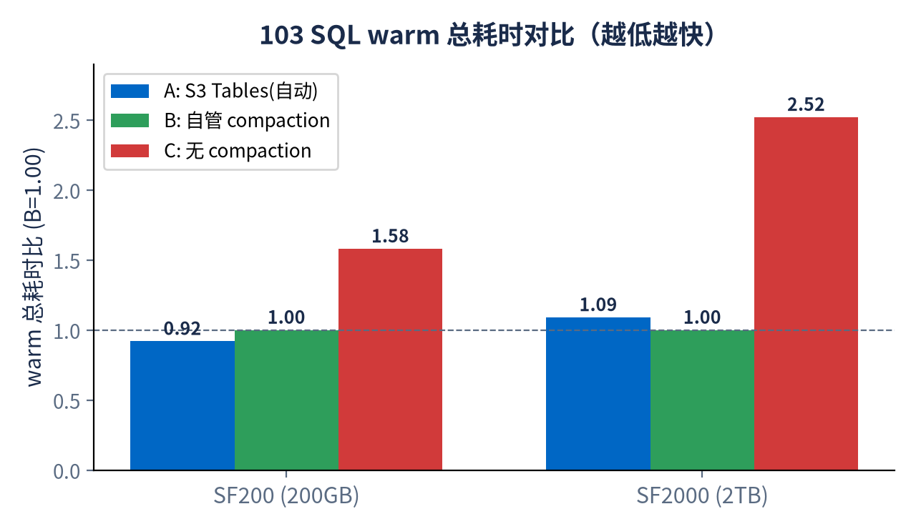
查询性能：compaction 是决定性的
无 compaction 从 SF200 慢 58% → SF2000 慢 152%(2.5×),规模越大越糟
warm 总耗时(秒)
SF200: A=451.8 B=489.4 C=770.6
SF2000: A=2256.7 B=2065.2 C=5195.7
关键发现
• C 无压缩:SF2000 下 94/103 条查询比 B 慢 >20%
• 扫描密集型(q14a/b、q75、q23)慢 2.6–3.8×
• 单查询最多多耗 +129 秒(q14a)
• C 多轮不提速——小文件开销是结构性的,缓存救不了

Slide 4
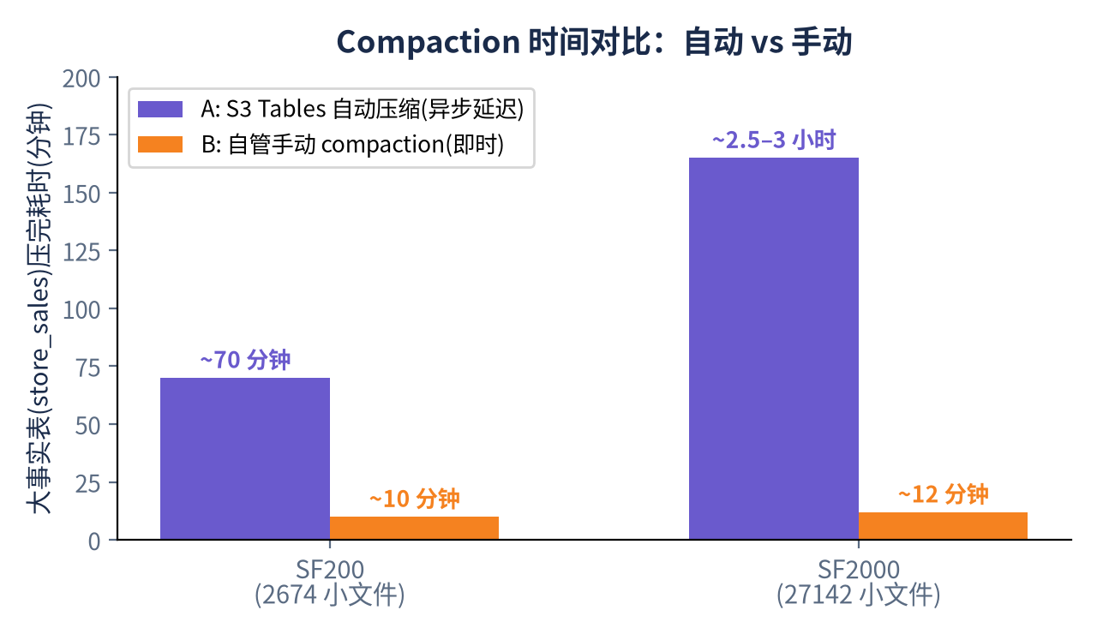
⚠️ Compaction 时间对比：自动 vs 手动
最重要运维发现：S3 Tables 自动压缩是异步的,延迟随规模显著变长
大表(store_sales)压完耗时
A: S3 Tables 自动(异步)
SF200 → ~70 分钟
SF2000 → ~2.5–3 小时
B: 自管手动(即时按需)
SF200 → ~10 分钟
SF2000 → ~12 分钟(27142→389)
取舍
自动=零运维,但新数据有"未压窗口"且随规模变长;手动=运维换即时可控

Slide 5
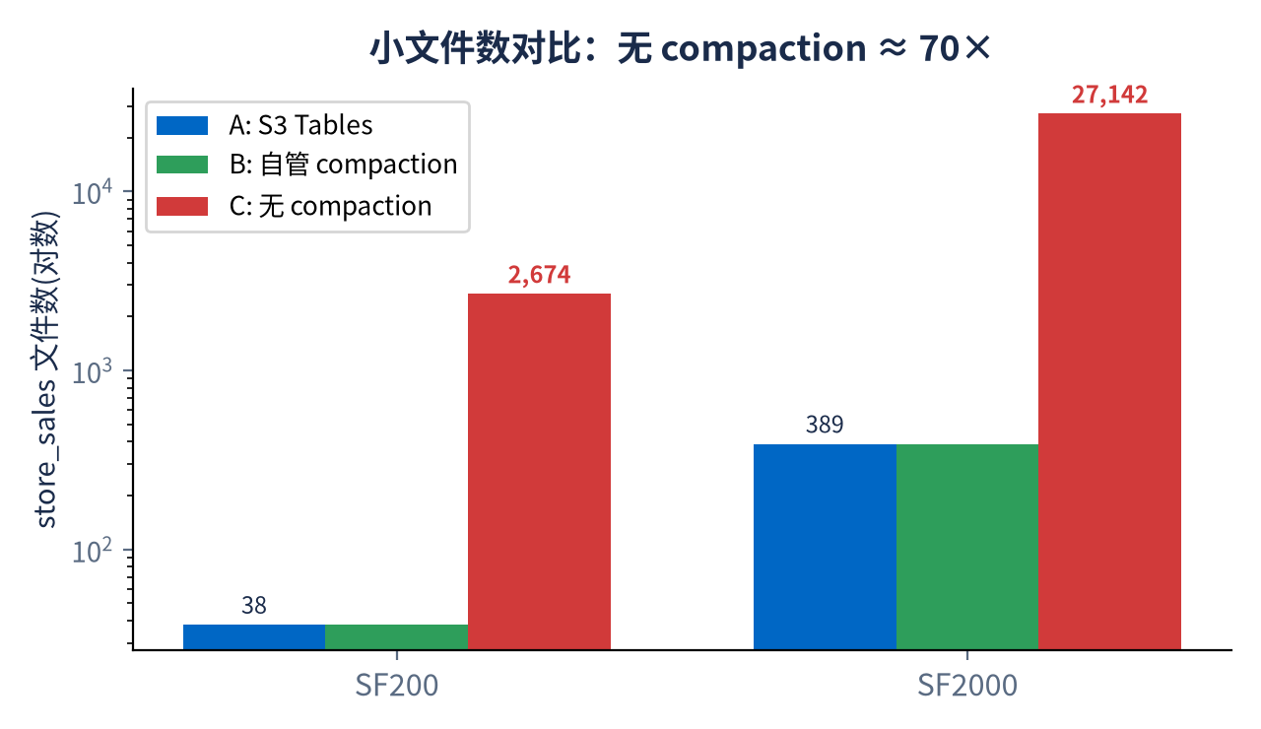
小文件问题：无 compaction ≈ 70 倍文件
文件数暴增是查询变慢的根因——planning/list 开销结构性放大
store_sales 文件数
SF200: A=38 B=38 C=2674
SF2000: A=389 B=389 C=27142
结论
• A 与 B 大表最终文件数完全一致(都收敛 512MB target)
• 托管自动压缩与手动压缩查询性能等价(warm 差异仅 8–9%,无系统性优劣)
• inventory 表:SF200 时 S3 Tables 保守不压,SF2000 越阈值才压——自动策略按体量判定

Slide 6
选型建议与结论
三组核心结论 + 场景选型
场景
推荐
三大结论
① Compaction 决定性
规模越大越关键,2TB 无压慢 2.5×
② 托管≈手动
查询性能等价,差异仅 8–9%
③ 自动压缩有异步延迟
且随规模变长(70min→3h)
不想运维 compaction/snapshot,能接受新数据"未压窗口"(分钟~小时,随规模增长)
S3 Tables (A)
需要新写入数据即时最优性能,或对 compaction 时机/策略要求精细可控
自管+手动 (B)
任何生产场景
务必做 compaction
原始数据:s3://tpcds-iceberg-bench-20260811/results/{sf200,sf2000}/ · 方法:PySpark bench.py 每查询 noop write 完整执行计时

